Slide 1
9장 문자열과 정규식

Slide 2

문자열 처리하기. p303
컴퓨터는 근본적으로 숫자를 처리하는 기계이지만 인간을 상대하여야 하기 때문에 텍스트를 처리하는 작업도 무척 중요하다.
문자열 함수를 이용
BeautifulSoup, csv와 같은 라이브러리를 사용

Slide 3
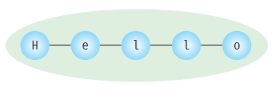
문자열. p303
문자들의 시퀀스
s1 = 'Hello' # 작은 따옴표 사용
S2 = "Hello" # 큰 따옴표 사용
s3 = "This is Kim's dog." # 따옴표 안에 따옴표가 있는 경우
s = 'This is Kim\'s dog.' # 이스케이프 문자로 작은 따옴표 표현

Slide 4
원시 문자열. p304
원시 문자열(raw string)
문자열의 시작 따옴표 앞에 r을 둔다.
백슬래시를 문자열의 일부로 간주한다. 즉 백슬래시를 이스케이프 문자로 취급하지 않는다.
>>> print(r'This is Kim\'s dog')
This is Kim\'s dog

Slide 5
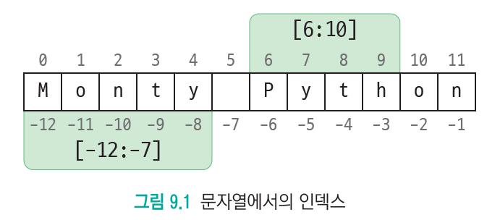
인덱싱. p304
리스트에서 사용하였던 인덱싱이나 슬라이싱과 같은 연산이나 내장함수들이 문자열에도 동일하게 적용된다.
>>> s = 'Monty Python'
>>> s[0]
'M'
>>> s[-1]
'n'

Slide 6
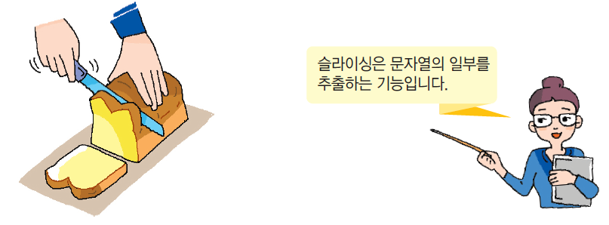
슬라이싱. p305
문자열의 일부를 잘라서 서브 문자열을 만드는 연산
>>> s = 'Monty Python'
>>> s[6:10] # 여러 문자 선택
'Pyth’
>>> t = s[:-1] # 마지막 문자 삭제
>>> t
'Monty Pytho’
>>> t = s[-2:] # 종료 인덱스 생략
>>> t
'on’
>>> s = 'Monty Python'
>>> s[:2]
'Mo'
>>> s[4:]
'y Python'

Slide 7
슬라이싱. p306
>>> s = 'Monty Python'
>>> s[:2] + s[2:]
'Monty Python'
>>> s[:4] + s[4:]
'Monty Python’
>>> s[:]
'Monty Python’
>>> message='see you at noon'
>>> low = message[:5] # 문자열을 5번째 문자를 기준으로 둘로 나눈다.
>>> high = message[5:]
>>> low
'see y'
>>> high
'ou at noon'

Slide 8
슬라이싱. p306
>>> reg= '980326' # 주민등록 앞자리에서 출생년도와 생일 추출
>>> print(reg[0:2]+'년')
98년
>>> print(reg[2:4]+'월')
03월
>>> print(reg[4:6]+'일')
26일
>>> word = 'abcdef'
>>> word[0] = 'A' # 문자열의 일부를 바꾸면 오류 발생
… TypeError: 'str' object does not support item assignment

Slide 9
in과 not in 연산자. p308
>>> 'Hello' in 'Hello World'
True
>>> 'WORLD' in 'Hello World'
False
>>> 'WORLD' not in 'Hello World'
True

Slide 10
문자열 안에 문자열 넣기. p308
(1) + 연산자 사용
(2) % 기호 사용
(3) f-문자열 사용
>>> name = 'Kim'
>>> age = 21
>>> '제 이름은 ' + name + '입니다. 저는 ' + str(age) + '살입니다.'
'제 이름은 Kim입니다. 저는 21살입니다.'
>>> name = 'Kim'
>>> age = 21
>>> '제 이름은 %s입니다. 저는 %s살입니다.' % (name, age)
'제 이름은 Kim입니다. 저는 21살입니다.'
>>> name = 'Kim'
>>> age = 21
>>> f'제 이름은 {name}입니다. 저는 {age}살입니다.'
'제 이름은 Kim입니다. 저는 21살입니다.'

Slide 11
문자열 비교하기. p309
사전에서 먼저 나오는 순으로 < 연산자를 적용했을 때, 참이 된다.
>>> 'apple' < 'banana'
True
a = input('문자열을 입력하시오: ')
b = input('문자열을 입력하시오: ')
if( a < b ):
print(a, '가 앞에 있음')
else:
print(b, '가 앞에 있음')
문자열을 입력하시오: apple
문자열을 입력하시오: orange
apple 가 앞에 있음

Slide 12
Example: 회문 찾기. p309
회문(palindrome)은 앞으로 읽으나 뒤로 읽으나 동일한 문장이다. 예를 들어서 ‘mom’,‘civic’, ‘dad’ 등이 회문의 예이다. 사용자로부터 문자열을 입력받고 회문인지를 검사하는 프로그램을 작성하여 보자.
문자열을 입력하시오: dad
회문입니다.
s = input('문자열을 입력하시오: ')
s1 = s[::-1] # 문자열을 거꾸로 만든다.
if( s == s1 ):
print('회문입니다.')
else:
print('회문이 아닙니다.')

Slide 13
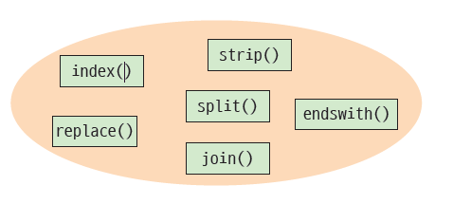
문자열 메소드 사용하기. p311
참고 : 파이썬 표준 라이브러리
https://docs.python.org/ko/3/library/index.html

Slide 14
대소문자 변환하기. p311
upper(), lower() 메서드 : 대문자, 소문자로 변환
원본 문자열을 변경하려면 upper() 또는 lower() 를 호출한 다음, 원본이 저장된 변수에 새 문자열을 다시 할당하여야 한다.
>>> s = 'Breakfast At Tiffany'
>>> s.upper()
'BREAKFAST AT TIFFANY'
>>> s = 'Breakfast At Tiffany'
>>> s = s.lower() # 원본 문자열 s가 변경된다.
'breakfast at tiffany'

Slide 15
Example lower() 사용 예제. p311
upper() 및 lower() 메소드는 대소문자를 구분하지 않고 비교할 때 아주 유용하다. 다음 코드에서는 문자열이 먼저 소문자로 변환되기 때문에, 사용자가 yes, Yes, YES 중에서 어떤 것을 입력하더라도 올바르게 동작한다
print('게임을 계속하시겠어요?')
response = input()
if response.lower() == 'yes':
print('게임을 계속합니다.')
else:
print('다음에 또 뵈요.')
게임을 계속하시겠어요?
Yes
게임을 계속합니다.

Slide 16
문자열 검사 메소드. p312
>>> 'HELLO'.isupper() #문자열이 대문자로만 구성되는 경우 True를 반환한다.
True
>>> 'hello'.islower() #문자열이 소문자로만 구성되는 경우 True를 반환한다.
True
>>> 'abc'.isalpha() #문자열이 영문자로만 구성되는 경우 True를 반환한다.
True
>>> 'abc123'.isalpha() #문자열이 영문자로만 구성되는 경우 True
False
>>> 'abc123'.isalnum() #문자열이 영문자와 숫자로만 구성되는 경우
True
>>> '123'.isdecimal() #문자열이 숫자로만 구성되는 경우 True
True
>>> ' \n'.isspace() #문자열이 공백, 탭 및 줄바꿈 문자인 경우 True
True

Slide 17
Example 입력의 유효성 검사하기. p312
사용자가 유효한 입력을 제공할 때까지 사용자에게 암호를 반복적으로 묻는다.
while True:
print('새로운 패스워드를 선택하시오 (문자와 숫자만 가능)')
password = input()
if password.isalnum():
break
print('문자와 숫자만을 이용하여 패스워드를 선택하시오.')
새로운 패스워드를 선택하시오 (문자와 숫자만 가능)
password7$$$
문자와 숫자만을 이용하여 패스워드를 선택하시오.
새로운 패스워드를 선택하시오 (문자와 숫자만 가능)
password7

Slide 18
startswith()와 endswith() 메소드. p313
startswith(s) : 문자열 s로 시작되는 문자열이면 True가 반환된다. endswith(s) : 문자열 s로 종료되는 문자열이면 True가 반환된다.
>>> 'Breakfast At Tiffany'.startswith('Breakfast')
True
>>> 'Breakfast At Tiffany'.endswith('Tiffany')
True

Slide 19
Example 파이썬 소스 파일 확인하기. p313
사용자가 입력한 문자열이 파이썬 소스 파일 이름인지를 검사하려면 다음과 같이 하면 될 것이다.
s = input('파이썬 소스 파일 이름을 입력하시오: ')
if s.endswith('.py'):
print('올바른 파일 이름입니다')
else :
print('올바른 파일 이름이 아닙니다.')
파이썬 소스 파일 이름을 입력하시오: aaa.py
올바른 파일 이름입니다

Slide 20
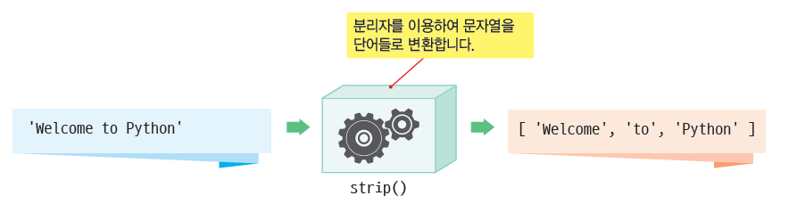
split()로 문자열 분해하기. p313
주어진 분리자를 이용하여 문자열을 토큰들의 리스트로 반환
>>> s = 'Welcome to Python'
>>> s.split()
['Welcome', 'to', 'Python']
>>> s = 'Hello, World!'
>>> s.split(',')
['Hello', ' World!']
>>> s = 'Hello, World!'
>>> s.split(', ') # 공백까지 제거
['Hello', 'World!']

Slide 21
split()로 문자열 분해하기. p314
여러 줄로 이루어진 문자열을 한 줄씩 분리하는데도 split() 사용
>>> lyric = '''Silent night, holy night
All is calm, all is bright
'Round yon virgin Mother and Child
Holy infant so tender and mild
Sleep in heavenly peace'''
>>> lyric.split('\n')
['Silent night, holy night', 'All is calm, all is bright', ''Round yon virgin Mother and Child', 'Holy infant so tender and mild', 'Sleep in heavenly peace']

Slide 22
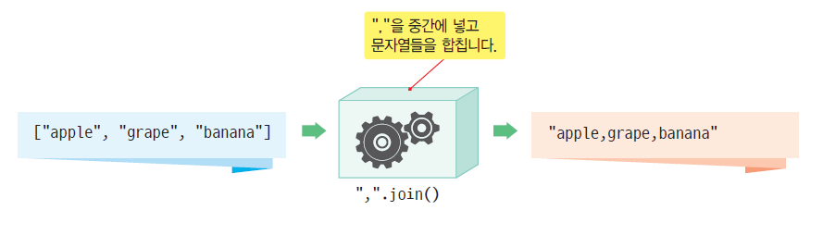
join()으로 문자열 합치기. p315
문자열 리스트를 전달받아 접착제 문자를 중간에 넣어서 문자열을 결합한다.
>>> '-'.join(['apple', 'grape', 'banana'])
'apple-grape-banana’
>>> ' '.join(['My', 'name', 'is', 'Kim'])
'My name is Kim'

Slide 23
join()으로 문자열 합치기. p315
전화번호에서 ‘.’ 문자 대신에 ‘-’ 문자를 사용하도록.
문자들을 모아서 다시 문자열로 만들 때도 join()을 사용한다.
split()와 join()을 함께 사용하면 문자열 중에서 필요 없는 공백을 제거할 수 있다.
>>> '-'.join('010.1234.5678'.split('.'))
'010-1234-5678'
>>> s = 'hello world'
>>> clist = list(s)
>>> clist
['h', 'e', 'l', 'l', 'o', ' ', 'w', 'o', 'r', 'l', 'd']
>>> ''.join(clist)
'hello world'
>>> ' '.join('Actions \n\t speak louder than words'.split())
'Actions speak louder than words’

Slide 24
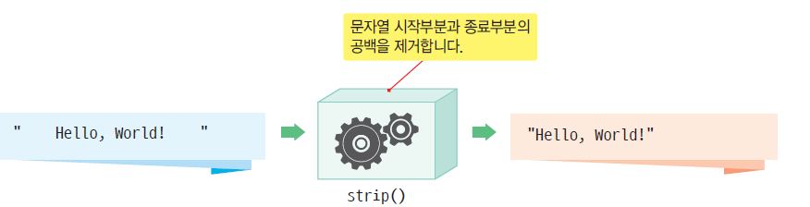
strip()으로 공백 문자 제거하기. p316
문자열의 왼쪽, 오른쪽, 또는 양쪽에서 공백문자(공백, 탭 및 개행)를 제거
strip(), lstrip(), rstrip()
>>> s = ' Hello, World! '
>>> s.strip()
'Hello, World!'
>>> s = '###$$$this is example$$$###'
>>> s.strip('#$')
'this is example'
>>> s = '###$$$this is example$$$###'
>>> s.lstrip('#')
'$$$this is example$$$###'
>>> s.rstrip('#')
'###$$$this is example$$$'

Slide 25
ord()와 chr() 함수. p316
ord() 함수 : 문자의 코드값을 가져온다.
chr() : 코드 값 n을 전달하면, n에 해당하는 문자를 반환한다.
len(s)는 문자열의 길이를 반환한다.
str(obj)은 객체의 문자열 표현을 반환한다.
>>> ord('a')
97
>>> ord('가') # 알파벳이 아니면 유니코드 값을 반환
44032
>>> chr(97)
'a'
>>> chr(44032)
'가'
>>> s = 'Python is powerful!'
>>> print(len(s))
19
>>> str( 1+2j )
'(1+2j)'

Slide 26
찾기 및 바꾸기. p317
find() : 문자열 안에서 특정 단어를 찾아서 인덱스를 반환한다. 찾지 못했을 경우에는 –1을 반환한다.
s.rfind(<sub>[, <start>[, <end>]]) : 역순으로 문자열 안에서 단어를 검색한다.
>>> s = 'www.naver.co.kr'
>>> s.find('.kr') # '.kr'의 인덱스를 반환한다.
12
>>> s = 'Let it be, let it be, let it be'
>>> s.rfind('let') # 문자열의 끝에서부터 탐색한다.
22

Slide 27
찾기 및 바꾸기. p318
count() : 문자열 중에서 단어가 등장하는 횟수를 반환한다.
replace() : 문자열에서 하나의 단어를 다른 단어로 교체할 때 사용한다.
>>> s = 'www.naver.co.kr'
>>> s.count('.') # 단어가 등장하는 횟수를 반환한다.
3
>>> s = 'www.naver.com'
>>> s.replace('com', 'co.kr') # 하나의 단어를 다른 단어로 교체한다.
'www.naver.co.kr'

Slide 28
Example 머리 글자어 만들기. p318
머리 글자어(acronym)은 NATO(North Atlantic Treaty Organization)처럼 각 단어의 첫글자를 모아서 만든 약어이다. 사용자가 문장을 입역하면 머리 글자어를 출력하는 프로그램을 작성하여 보자.
문자열을 입력하시오: North Atlantic Treaty Organization
NATO
phrase = input('문자열을 입력하시오: ')
acronym = ''
# 대문자로 만든 후에 단어들로 분리한다.
for word in phrase.upper().split():
acronym += word[0] # 단어를 첫 글자만을 acronym에 추가한다.
print( acronym )

Slide 29
Example 아이디와 도메인 구분하기. p319
이메일 주소에서 아이디와 도메인을 구분하는 프로그램을 작성하여 보자.
이메일 주소를 입력하시오: aaa@google.com
aaa@google.com
아이디:aaa
도메인:google.com
address=input('이메일 주소를 입력하시오: ')
(id, domain) = address.split('@')
print(address)
print('아이디:'+id)
print('도메인:'+domain)

Slide 30
Example 문자열의 공통 문자 찾기. p319
사용자로부터 2개의 문자열을 받아서 두 문자열의 공통 문자를 출력하는 프로그램을 작성해보자.
첫 번째 문자열: Hello World!
두 번째 문자열: How are you?
공통적인 글자: o H r e
s1=input('첫 번째 문자열:')
s2=input('두 번째 문자열:')
list1 = list( set(s1) & set(s2) ) # 세트로 만들고 교집합 연산을 한다.
print('\n공통적인 글자:', end=' ')
for i in list1:
print(i, end=' ')

Slide 31
Example 일회용 암호 만들기
sample()을 사용하면 문자열에서 지정된 개수의 글자를 랜덤하게 고를 수 있다.
import random
s = '0123456789' # 대상 문자열
passlen = 4 # 패스워드 길이
p = ''.join(random.sample(s, passlen ))
print(p)
3482

Slide 32
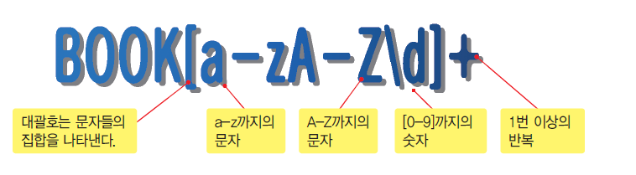
정규식. p321
정규식(regular expression) : 특정 패턴을 가지는 문자열을 찾을 수 있는 기능
예. 우리나라의 스마트폰 번호를 문서에서 찾는다고 가정하자. 항상 010으로 시작하고 이어서 ’-‘, 숫자 4개, ’-‘, 숫자 4개가 온다. 예를 들어서 010-1234-5678은 스마트폰 번호이지만 01,012,345,678는 아마 스마트폰 번호가 아닐 것이다.
메일주소에는 중간에 @ 기호가 있고, 주민등록번호에도 특정한 패턴이 있다. 웹사이트 URL에는 마침표와 슬래시가 있고, 소셜 미디어 해시태그는 항상 #으로 시작한다.

Slide 33
정규식을 사용하지 않고 스마트폰 번호 찾기. p321
def checkNumber(phoneNumber):
if len(phoneNumber) != 13:
return False
if phoneNumber[0:3] != '010':
return False
if phoneNumber[3] != '-':
return False
for i in range(4, 8):
if not phoneNumber[i].isdecimal():
return False
if phoneNumber[8] != '-':
return False
for i in range(9, 13):
if not phoneNumber[i].isdecimal():
return False
return True
print('010-8888-6666->', checkNumber('010-8888-6666'))
print('000-1111-abcd->', checkNumber('000-1111-abcd'))
010-8888-6666-> True
000-1111-abcd-> False

Slide 34
정규식을 사용하여 스마트폰 번호 찾기. p322
정규식에서 \d는 숫자를 의미한다. 정규식 “010-\d\d\d\d-\d\d\d\d” 은 이전 checkNumber() 함수가 수행한 것과 동일한 작업을 할 수 있다.
import re : 정규식 함수가 있는 re 모듈 가져오기
re.serarch() : 정규식과 일치되는 항목을 Match 객체로 반환한다.
Match.group() : 일치된 문자열을 반환한다.
re.findall() : 정규식을 만족하는 모든 문자열을 추출한다.
import re
pattern = r'010-\d\d\d\d-\d\d\d\d'
found = re.search(pattern, '제 휴대폰 번호는 010-1234-5678입니다.')
print('발견된 휴대폰 번호: ' + found.group())
발견된 휴대폰 번호: 010-1234-5678

Slide 35
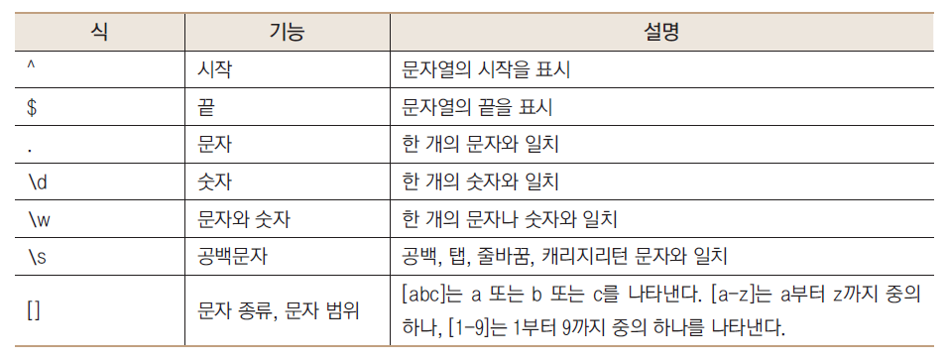
정규식. p323
정규식(regular expression) : 특정한 규칙을 가지고 있는 문자열들을 표현하는 수식
예
abc 정확히 “abc”와만 일치된다.
. 한자리의 문자, 예를 들어서 “A”, “1”, “$”,
\d\d\d 3자리의 숫자, 예를 들어서 “010”, “123”
[a-z] a부터 z사이의 한 글자와 일치
\w 한자리 문자나 숫자, 예를 들어서 “8”, “A”,

Slide 36
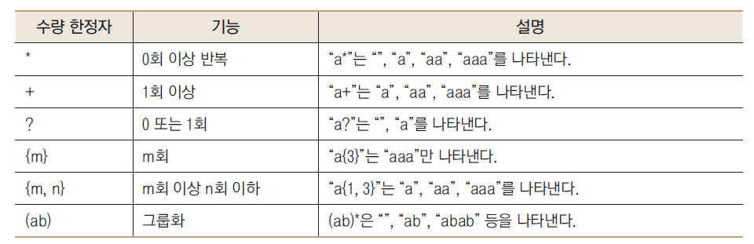
정규식. p324
수량 한정자(quantifier) : 문자가 몇 번 반복되는지를 나타낸다.
예
.+ 문자가 1회 이상 반복
^[1-9][0-9]*$ 처음 숫자는 0이 아닌 숫자, 그리고 전체가 숫자
^\d{6}-\d{7}$ 중간에 –이 있는 주민등록번호
(Good)?Bye “GoodBye” 또는 “Bye”

Slide 37
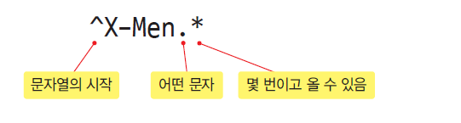
정규식. p324
메타 문자 중에서 가장 중요한 문자는 점(.)과 별표(*)이다.
점은 어떤 문자가 와도 상관없다는 의미이다.
별표는 몇 번 반복되어도 상관없다는 것을 의미한다.
예를 들어보자.
“X-Men: First Class“, “X-Men: Days of Future Past“, “X-Men Origins: Wolverine”

Slide 38
Example 숫자로 시작하는 줄 찾기. p325
주어진 텍스트 파일에서 숫자로 시작하는 줄만을 출력하는 프로그램은 다음과 같다.
import re
f = open('uscons.txt')
for line in f:
line = line.rstrip()
if re.search('^[0-9]+', line) :
print(line)
f.close()
110th Congress Document
1st Session No. 110-50
…

Slide 39
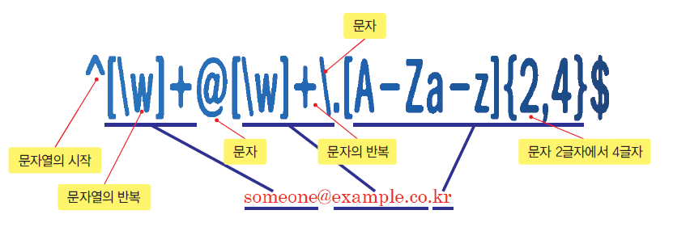
Lab 이메일 주소를 찾아보자. p326
웹페이지에서 웹크롤링을 통하여 텍스트를 가져왔다고 하자. 이 텍스트 중에서 이메일 주소만을 추출하려고 한다. 먼저 이메일 주소 패턴을 정규식으로 정의해보면 다음과 같다.

Slide 40
Lab 패스워드 검사 프로그램. p327
사용자가 입력한 패스워드를 검증하는 프로그램을 작성해보자. 패스워드의 조건은 다음과 같다.
최소 8글자
적어도 하나의 대문자
적어도 하나의 숫자
패스워드를 입력하시오: abcdef
패스워드는 최소한 8글자이어야 합니다.
패스워드를 입력하시오: abcdefrg
패스워드는 적어도 하나의 숫자를 가져야 합니다.
패스워드를 입력하시오: abbabbb1
패스워드는 적어도 대문자를 가져야 합니다.
패스워드를 입력하시오: abbbabbaA1
규정에 맞는 패스워드입니다.

Slide 41
Lab 단어 카운터 만들기. p328
출판물의 단어 빈도를 다른 출판물과 비교하면 유사점을 분석할 수 있다. 다음 프로그램은 문자열의 각 단어가 나타나는 횟수를 계산한다.
text_data ='Create the highest, grandest vision possible for your life, because you become what you believe'
word_dic = {} # 단어들과 출현 횟수를 저장하는 딕셔너리를 생성
for w in text_data.split(): # 텍스트를 단어들로 분리하여 반복한다.
if w in word_dic: # 단어가 이미 딕셔너리에 있으면
word_dic[w] += 1 # 출현 횟수를 1 증가한다.
else: # 처음 나온 단어이면 1로 초기화한다.
word_dic[w] = 1
for w, count in sorted(word_dic.items()): # 키와 값을 정렬하여 반복 처리한다.
print(w, '의 등장횟수=', count)
Create 의 등장횟수= 1
because 의 등장횟수= 1
become 의 등장횟수= 1
believe 의 등장횟수= 1
...

Slide 42
Mini Project 단답형 퀴즈 프로그램 작성. p329
단답형 문제를 출제하고 채점하는 퀴즈 프로그램을 작성해보자.
CPU는 무엇의 약자인가?
답안을 작성하시오(또는 quit): Central Processing Unit
정답입니다.
제일 쉬운 프로그래밍 언어는?
답안을 작성하시오(또는 quit): 파이썬
정답입니다.
...

Slide 43
연습문제. p331

Slide 44
Programming. p333

